Slide 1
UBND THÀNH PHỐ CẨM PHẢ
TRƯỜNG THCS MÔNG DƯƠNG
CHÀO MỪNG
THẦY CÔ VỀ DỰ GIỜ THĂM LỚP 8A4

Slide 2
SƠ ĐỒ LỚP
1
NHÓM 1
7
1
NHÓM 3
7
7
1
NHÓM 5
6
6
6
2
2
5
2
8
5
5
3
4
3
4
3
4
1
NHÓM 2
7
7
7
1
NHÓM 4
1
NHÓM 6
6
6
6
2
2
5
2
5
5
3
4
3
4
3
4
Notes:
Slide chiếu bài HS, Số 2,4,6 là số di chuyển

Slide 3
TRÒ CHƠI: THỬ TÀI HIỂU BIẾT
Cả lớp chia thành 3 đội: Đội 1 gồm nhóm 1, 2; Đội 2 gồm nhóm 3, 4; đội 3 gồm nhóm 5, 6. Mỗi nhóm trong đội sẽ nhận được bộ đáp án A, B, C, D.
Trò chơi gồm có 5 câu hỏi, thời gian suy nghĩ là 5 giây. Mỗi đáp án đúng tương ứng với 1 thẻ màu. Hết thời gian suy nghĩ đại diện của nhóm giơ thẻ đáp án. Số thẻ đúng tương ứng với số điểm đội đó nhận được.
Đội nào được nhiều điểm nhất là đội chiến thắng.

Slide 4
Câu 1. Quy tắc nhân hai phân số là gì?
A. Muốn nhân hai phân số, ta nhân các tử số với nhau, các mẫu số với nhau.
B. Muốn nhân hai phân số, ta nhân các tử số với nhau, mẫu giữ nguyên.
C. Muốn nhân hai phân số, ta nhân các tử số với nhau, cộng các mẫu với nhau.
D. Muốn nhân hai phân số, ta quy đồng rồi nhân các tử số với nhau, các mẫu với nhau.
20
19
18
17
16
15
14
13
12
11
10
09
08
07
06
05
04
03
02
01
00
Notes:
Đổ màu cho đáp án

Slide 5
Câu 2. Rút gọn phân thức .
20
19
18
17
16
15
14
13
12
11
10
09
08
07
06
05
04
03
02
01
00

Slide 6
Câu 3. Tính chất của phép nhân phân số là:
A. Giao hoán, kết hợp.
B. Kết hợp, phân phối đối với phép tính cộng, trừ
C. Giao hoán, kết hợp, nhân với số 1, phân phối đối với phép tính cộng, trừ.
D. Giao hoán, kết hợp, nhân với số 1.
20
19
18
17
16
15
14
13
12
11
10
09
08
07
06
05
04
03
02
01
00

Slide 7
Câu 4. Kết quả của phép tính là:
20
19
18
17
16
15
14
13
12
11
10
09
08
07
06
05
04
03
02
01
00

Slide 8
Câu 5. Phân tích đa thức sau thành nhân tử:
20
19
18
17
16
15
14
13
12
11
10
09
08
07
06
05
04
03
02
01
00

Slide 9
Câu 1. Quy tắc nhân hai phân số là gì?
A. Muốn nhân hai phân số, ta nhân các tử số với nhau, các mẫu số với nhau.

Slide 10
TIẾT 28. PHÉP NHÂN, PHÉP CHIA PHÂN THỨC ĐẠI SỐ (Tiết 1)

Slide 11
§3. PHÉP NHÂN, PHÉP CHIA PHÂN THỨC ĐẠI SỐ
I. PHÉP NHÂN CÁC PHÂN THỨC ĐẠI SỐ
II. PHÉP CHIA CÁC PHÂN THỨC ĐẠI SỐ

Slide 12
Ví dụ 1. Thực hiện phép tính sau:

Slide 13
PHIẾU HỌC TẬP CÁ NHÂN
Bài tập: Thực hiện phép tính:
Nhiệm vụ: Nhóm 1, 3, 5 làm phần a
Nhóm 2, 4, 6 làm phần b
Notes:
GỌI HS GIẢI THÍCH BÀI TRÌNH BÀY

Slide 14
SƠ ĐỒ LỚP
7
1
7
7
1
NHÓM 1
NHÓM 3
1
NHÓM 5
6
6
6
2
2
5
2
8
5
5
3
4
3
4
3
4
1
NHÓM 2
7
7
7
1
NHÓM 4
1
NHÓM 6
6
6
6
2
2
5
2
5
5
3
4
3
4
3
4
Notes:
Slide chiếu bài HS, Số 2,4,6 là số di chuyển

Slide 15
SƠ ĐỒ DI CHUYỂN CỦA NHÓM TRƯỞNG
7
1
7
7
1
NHÓM 1
NHÓM 3
1
NHÓM 5
6
6
6
2
2
5
2
8
5
5
3
4
3
4
3
4
1
NHÓM 2
7
7
7
1
NHÓM 4
1
NHÓM 6
6
6
6
2
2
5
2
5
5
3
4
3
4
3
4
Notes:
Slide chiếu bài HS, Số 2,4,6 là số di chuyển

Slide 16
PHIẾU HỌC TẬP CÁ NHÂN
Bài tập: Thực hiện phép tính:
Nhiệm vụ: Nhóm 1, 3, 5 làm phần a
Nhóm 2, 4, 6 làm phần b
Notes:
HS LÀM VIỆC NHÓM BÀN, GỌI HS GIẢI THÍCH BÀI TRÌNH BÀY

Slide 17
SƠ ĐỒ DI CHUYỂN CỦA NHÓM TRƯỞNG
7
1
7
7
1
NHÓM 1
NHÓM 3
1
NHÓM 5
6
6
6
2
2
5
2
8
5
5
3
4
3
4
3
4
1
NHÓM 2
7
7
7
1
NHÓM 4
1
NHÓM 6
6
6
6
2
2
5
2
5
5
3
4
3
4
3
4
Notes:
Slide chiếu bài HS, Số 1, 3, 5 là số di chuyển

Slide 18
Notes:
HS LÀM VIỆC NHÓM BÀN, GỌI HS GIẢI THÍCH BÀI TRÌNH BÀY

Slide 19
Tính chất phép nhân phân thức
+ Giao hoán:
+ Kết hợp:
+ Phân phối đối với phép cộng:
+ Nhân với số 1:

Slide 20
Ví dụ 2. Tính một cách hợp lí:
(tính chất kết hợp)
Notes:
Hỏi đáp

Slide 21
Ví dụ 3. Thực hiện phép tính:

Slide 22
PHIẾU HỌC TẬP NHÓM
Luyện tập. Tính một cách hợp lí:
Nhóm 1, 3, 5: Phần b
Nhóm 2, 4, 6: Phần a
Notes:
5p

Slide 23
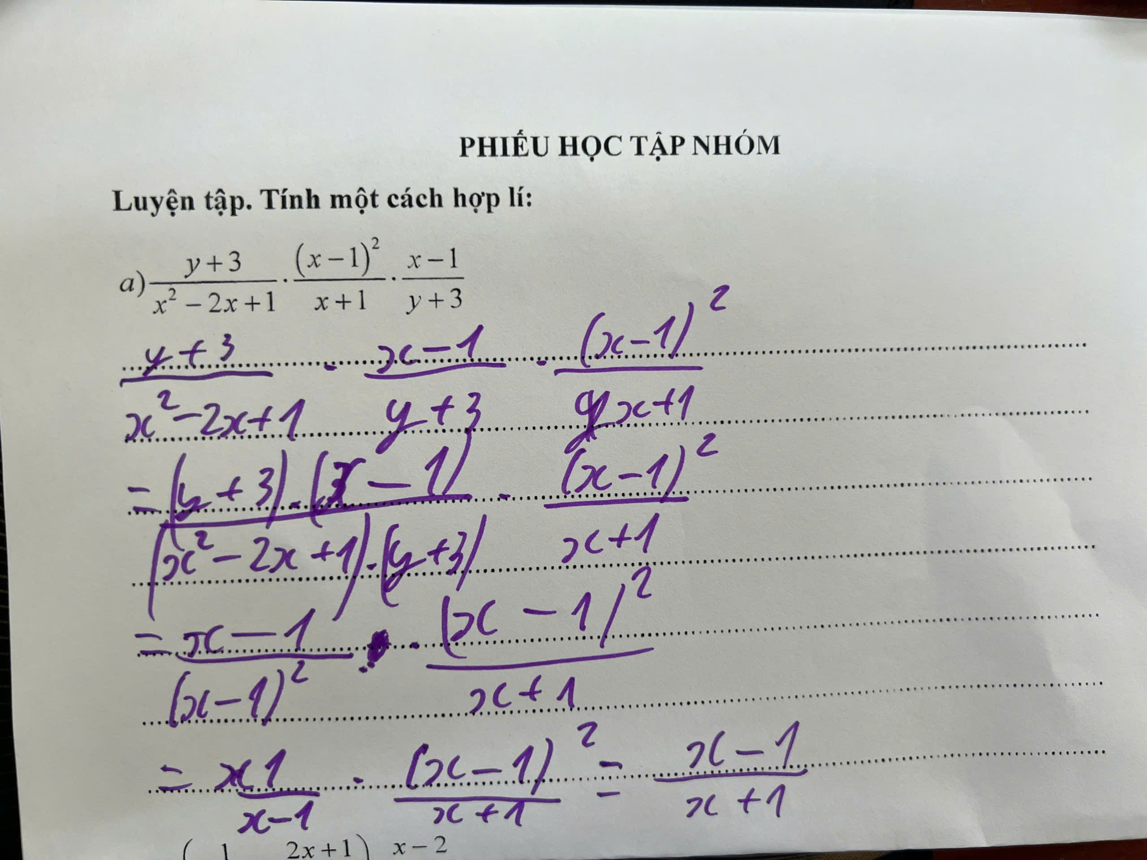

Slide 24
CON SỐ BÍ ẨN
Mỗi nhóm được phát một sơ đồ. Nhiệm vụ của các nhóm là khoanh các phép tính đúng xuất hiện trong sơ đồ để tìm ra con số bí ẩn.
Thời gian chơi: Trò chơi diễn ra trong 5 phút. Sau thời gian này, đội nào tìm ra được con số bí ẩn hoặc tìm được nhiều phép tính đúng nhất sẽ là đội chiến thắng.

Slide 25
$$\frac{2x}{3}$$
$$\frac{3}{4x}$$
$$\left(x−1\right).(x+1)$$
$$x^{2}−1$$
$$\frac{x}{2}$$
$$\frac{1}{2}$$
$$\frac{1}{x−1}$$
2
$$\frac{x^{2}−1}{2(x−1)}$$
$$(x−1)$$
$$\frac{x^{2}−1}{2}$$
$$\frac{x+1}{2}$$

Slide 26
$$\frac{2x}{3}$$
$$\frac{3}{4x}$$
$$\left(x−1\right).(x+1)$$
$$x^{2}−1$$
$$\frac{x}{2}$$
$$\frac{1}{2}$$
$$\frac{1}{x−1}$$
2
$$\frac{x^{2}−1}{2(x−1)}$$
$$(x−1)$$
$$\frac{x^{2}−1}{2}$$
$$\frac{x+1}{2}$$

Slide 28
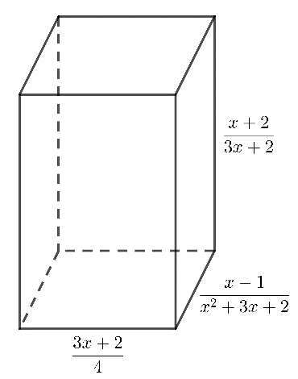
Bài tập: Thư muốn làm một hộp quà dạng hình hộp chữ nhật có kích thước giống hình vẽ để tặng thầy, cô nhân ngày 20.11. Thư đang tính toán xem khi $\text{x}\text{ = 17 }\text{c}\text{m}$thì thể tích hộp quà là bao nhiêu? Chúng ta sẽ cùng giúp Hùng nhé!
Em hãy nêu cách tính?
Notes:
Đối với thầy cô giáo, món quà lớn nhất chính là kết quả học tập của các bạn. Trong không khí hưởng ứng ngày nhà giáo Việt Nam 20.11, bạn Thư đại diện cho lớp 8A4 có đôi lời muốn gửi tới các thầy cô.

Slide 29
Giải:
Thể tích của hộp quà là:
V = $\frac{\text{3}\text{x}\text{ + 2}}{\text{4}}\text{∙}\frac{\text{x}\text{ − 1}}{{\text{x}}^{\text{2}} \text{+ 3}\text{x}\text{ + 2}}\text{∙}\frac{\text{x}\text{ + 2}}{\text{3}\text{x}\text{ + 2}}$
=$\frac{\left(\text{3}\text{x}\text{ + 2}\right)\left(\text{x}\text{ − 1}\right)\left(\text{x}\text{ + 2}\right)}{\text{4}\left(\text{x}\text{ + 1}\right)\left(\text{x}\text{ + 2}\right)\left(\text{3}\text{x}\text{ + 2}\right)} \text{= }\frac{\text{x}\text{ − 1}}{\text{4(}\text{x}\text{ + 1)}}$
V =$\frac{\text{1}\text{7 − 1}}{\text{4}\left(\text{1}\text{7 + 1}\right)}$
Khi $\text{x}\text{ = 17 }\text{c}\text{m}$thì
$$\text{= }\frac{\text{2}}{\text{9}}\left({\text{c}\text{m}}^{\text{3}}\right)$$

Slide 31
HƯỚNG DẪN VỀ NHÀ
- Về nhà học bài và xem lại các bài tập đã làm.
- Làm Luyện tập 1, 2 (SGK); bài 1, 3/Sgk/47.
- Đọc và xem trước Tiết 29: Phép nhân, phép chia phân thức đại số (tiếp).

